Slide 1
Sesongjustering med R-pakker på Dapla Lab
DaplADagen Oslo, 7. Mai 2025
Jens Kristoffer HAug

Slide 2

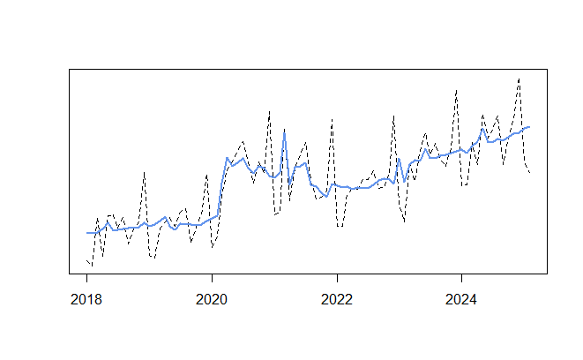

Sesongjustering på Dapla

Slide 3
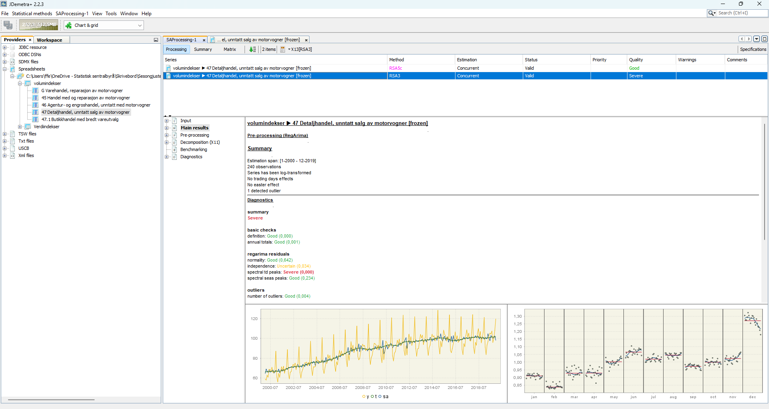

Slide 4
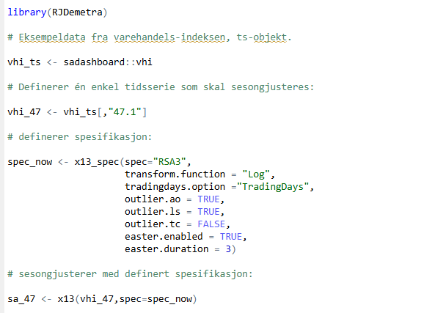

Slide 5
Noen utfordringer i produksjon:
Overblikk
Hvordan vurdere kvalitet?
Hva betyr de ulike kvalitetsindikatorene?
Spesifikasjoner
Hvordan definere enkelt og oversiktlig?
Modellseleksjon
Presisjon versus stabilitet.
Hvordan sesongjustere i tråd med beste praksis?

Slide 6
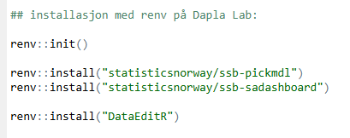
Metode har utviklet to R-pakker:
Pickmdl
Funksjoner for modellseleksjon og låsing av modell
Sadashboard
Kvalitetsrapport.
Definere spesifikasjonsfiler.

Slide 7
Kvalitetsrapport med sadashboard
Eksempelrapport

Slide 8
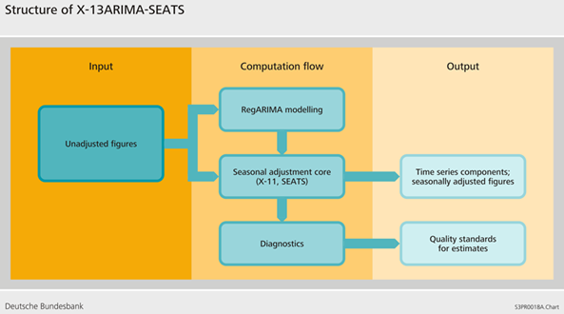
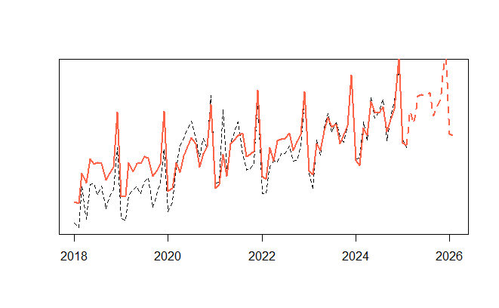
X13 ARIMA-SEATS
Forhåndsjustering av tidsserien med henblikk på:
Kalender
Ekstremverdier (outliers)
Linearisert serie følger en ARIMA modell.

Slide 9
RJDemetra

Slide 10
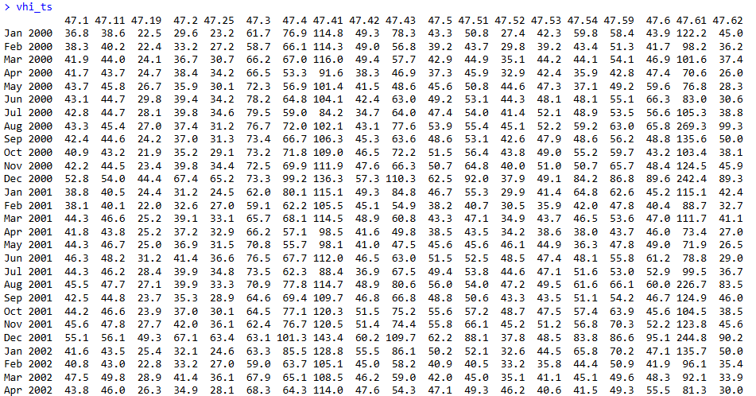

Slide 11
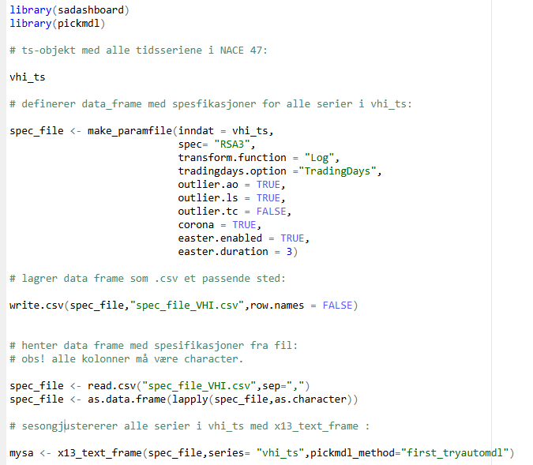
x13_text_frame()
Sesongjusterer flere serier med utgangspunkt i en data-frame med spesifikasjoner.
Data-framen kan lages med funksjonen make_paramfil()

Slide 12
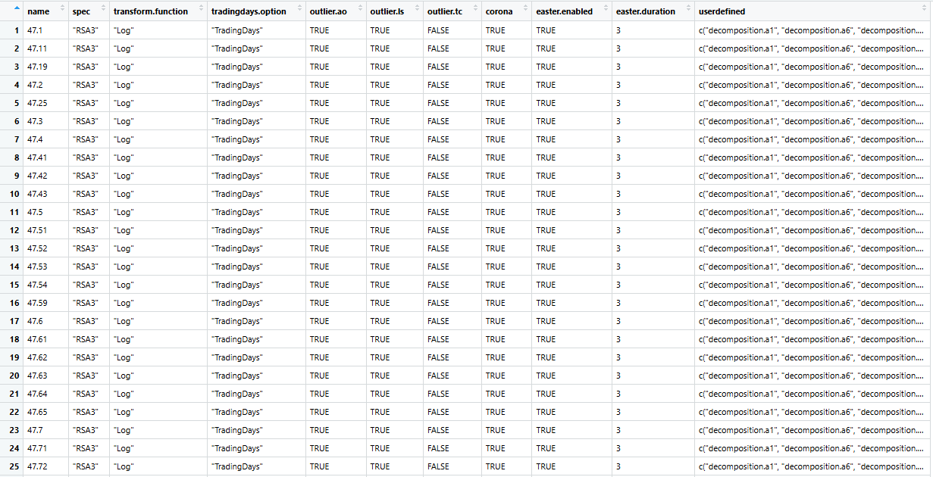

Slide 13
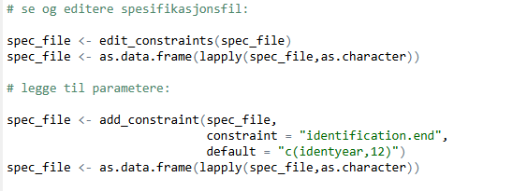
Edit_constraints()

Slide 14
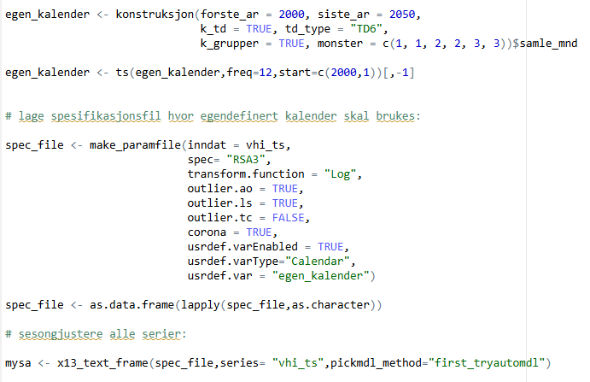
Egen kalender med konstruksjon()

Slide 15
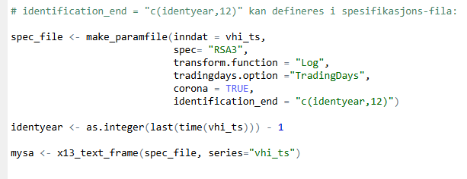
Modellseleksjon: presisjon vs. stabilitet
Beste praksis:
ARIMA-modell skal identifiseres ved årlig gjennomgang.
Parametere re-estimeres løpende.
Frysing av modell ved å spesifisere identification_end.
Da vil ARIMA-modellen være låst gjennom året.
Default er at historiske outliers også er låst, og at det kun søkes etter nye outliere i tidsrommet etter frysing (kan endres).

Slide 16
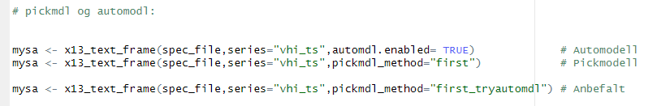
Modellseleksjon: presisjon vs. stabilitet
Modellseleksjon, to prosedyrer:
Automdl:
Velger beste føyning blant mange.
Risiko: Hyppig endring av modell.
Pickmdl:
Begrenser valget til fem robuste modeller.
Velger første av fem som oppfyller tre kriterier.
Risiko: ingen av modellene er ok.
Opsjonen first_tryautomdl
Prøver først pickmdl-prosedyren.
Dersom ingen av de fem modeller i pickmdl oppfyller kriteriene, forsøkes automdl.
Hvis heller ikke automdl-modellen oppfyller kriteriene, velges første modell på pickmdl-listen (default er AIRLINE-modellen)

Slide 17
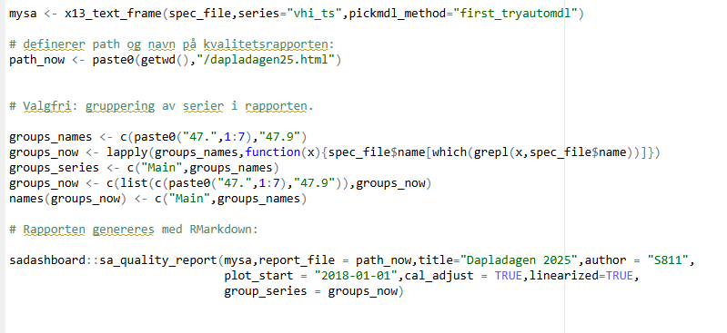
Kvalitetsrapport

Slide 18
Lenker
R-script med eksemplene fra presentasjonen
Informasjon om Pickmdl-pakken:
sesongjusteringsforum 2022
sesongjusteringsforum 2023

Slide 19
Takk!

